Slide 1
Тема :
Общее понятие о глаголе.
Планируемые результаты
Личностные: формирование положительного отношения к учению, к познавательной деятельности, желание приобретать новые знания, освоение новых видов деятельности.
Регулятивные: умение действовать по плану; умение контролировать процесс и результаты деятельности.
Познавательные: умение читать и слушать, извлекая нужную информацию,
делать обобщения, выводы.
Коммуникативные: вступать в учебный диалог с учителем, одноклассниками, участвовать в общей беседе, строить небольшие монологические высказывания,
осуществлять совместную деятельность в парах и рабочих группах с учётом конкретных учебно- познавательных задач.
Автор - составитель И.Д.Перепечина,
Учитель начальных классов
МКОУ Октябрьская СОШ
Тюменской области
I квалификационная категория.

Slide 4
Мы сегодня будем :
УЗНАВАТЬ
ПИСАТЬ
ЧИТАТЬ
ДУМАТЬ
ТРУДИТЬСЯ
ДОКАЗЫВАТЬ
ОБСУЖДАТЬ
СРАВНИВАТЬ
ОТДЫХАТЬ
СЛУШАТЬ
ИГРАТЬ
НОВОЕ О СЛОВАХ
АККУРАТНО В ТЕТРАДЯХ
ЗАДАНИЯ
НАД ВОПРОСАМИ
СТАРАТЬСЯ
СВОЁ МНЕНИЕ
В ГРУППАХ ЗАДАНИЯ
СЛОВА В ГРУППАХ
НА ФИЗМИНУТКЕ
УЧИТЕЛЯ
НА ФИЗМИНУТКЕ

Slide 5
ПРОВЕРЬ СЕБЯ!
ЧТО ДЕЛАЕТ?
ЧТО ДЕЛАЮТ?
Алёша
Рыбки
Ботинки
Перинки
Снег
Лёд
Слёзы
Весна
Кормит
Бродит
Выходит
Льёт
Белеет
Шумят
Кричат
Действия

Slide 6
Проверь!
Бродит, выходит,
носит, дарит, уходит,
льёт.

Slide 7
Пиши правильно!
Несколько дней лил дождь.
В саду шумел ветер.
Птицы прятались под крышу.

Slide 8
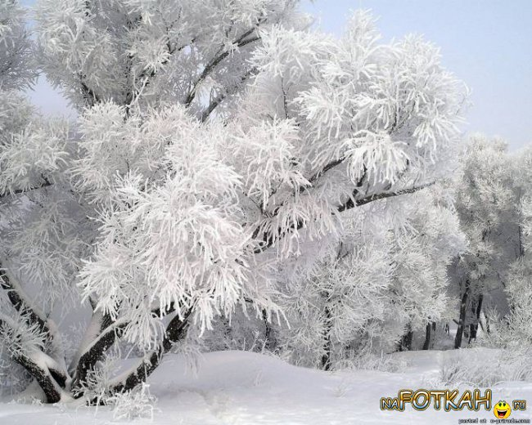
Зима.

Slide 9
Оцени свою работу!

Slide 10
Домашнее задание:
С.26 упр. 43.
Или
Написать 5 предложений
Из худ.лит-ры,
подчеркнуть
Все слова действия.

